Slide 1
Развитие сети информационно-библиотечных центров на базе общеобразовательных организаций
(опыт МОУ «СОШ № 16» г. Вологды)
Педагог- библиотекарь МОУ «СОШ № 16»
Кузнецова Екатерина Михайловна

Slide 2
ИБЦ – новое структурное подразделение на уровне современного учреждения образования, способное принимать информацию на любых носителях и эффективно работать с ней в соответствии с требованиями ФГОС

Slide 3
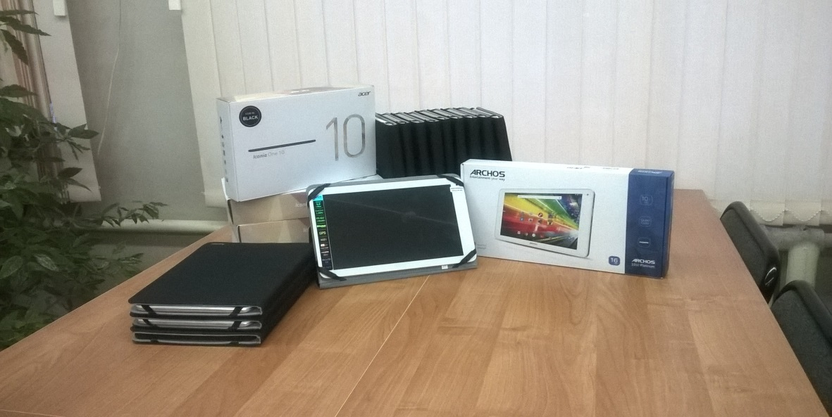
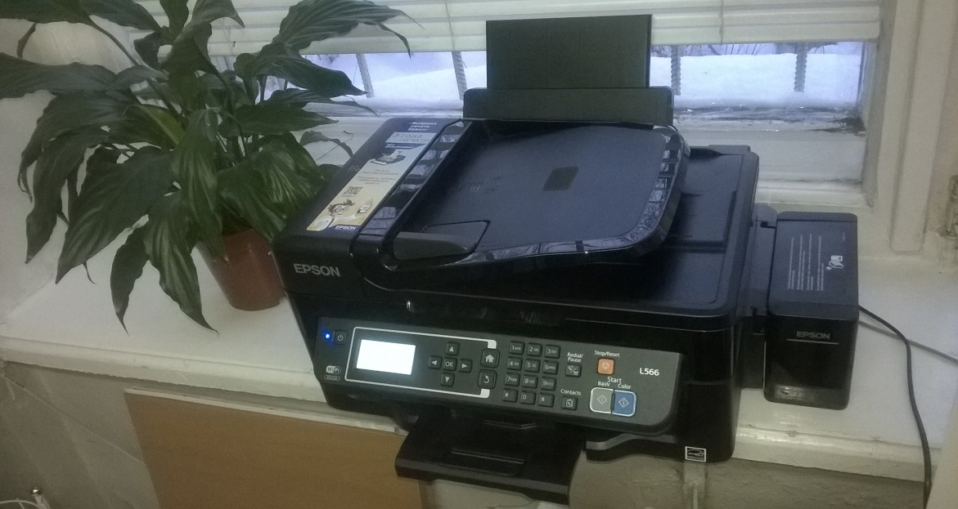
Оборудование ИБЦ
Планшетные компьютеры
Цветной принтер
Рабочее место библиотекаря (аппаратно-программный комплекс)
Проектор, экран
Ноутбуки
Точка доступа Wi-Fi
Проект «ЛитРес: Школа»

Slide 4
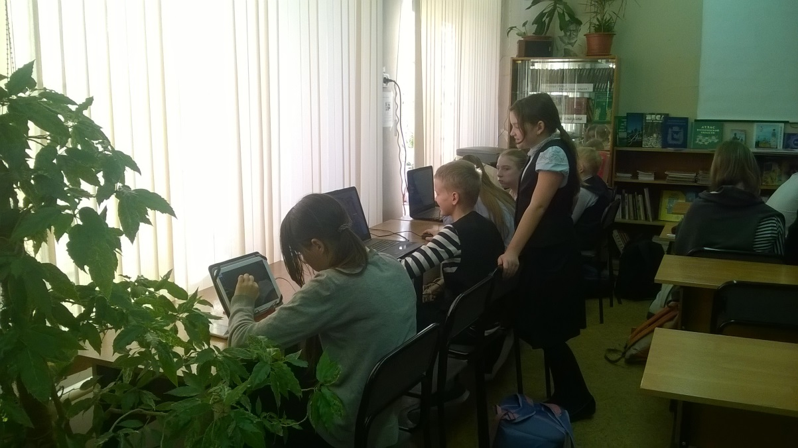
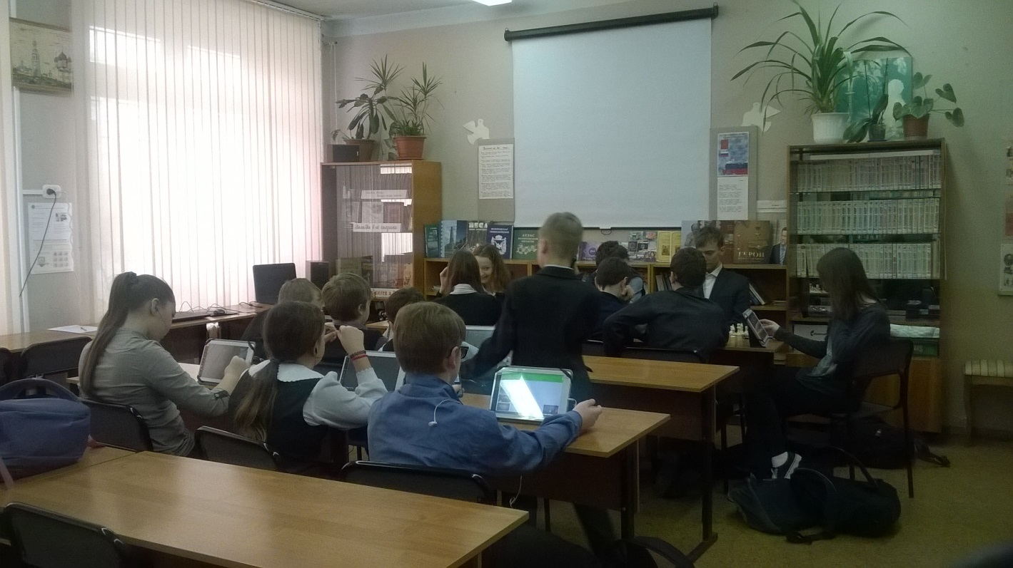
Внеурочное время

Slide 5
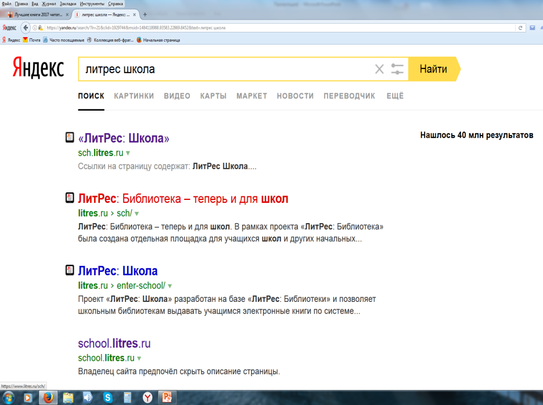
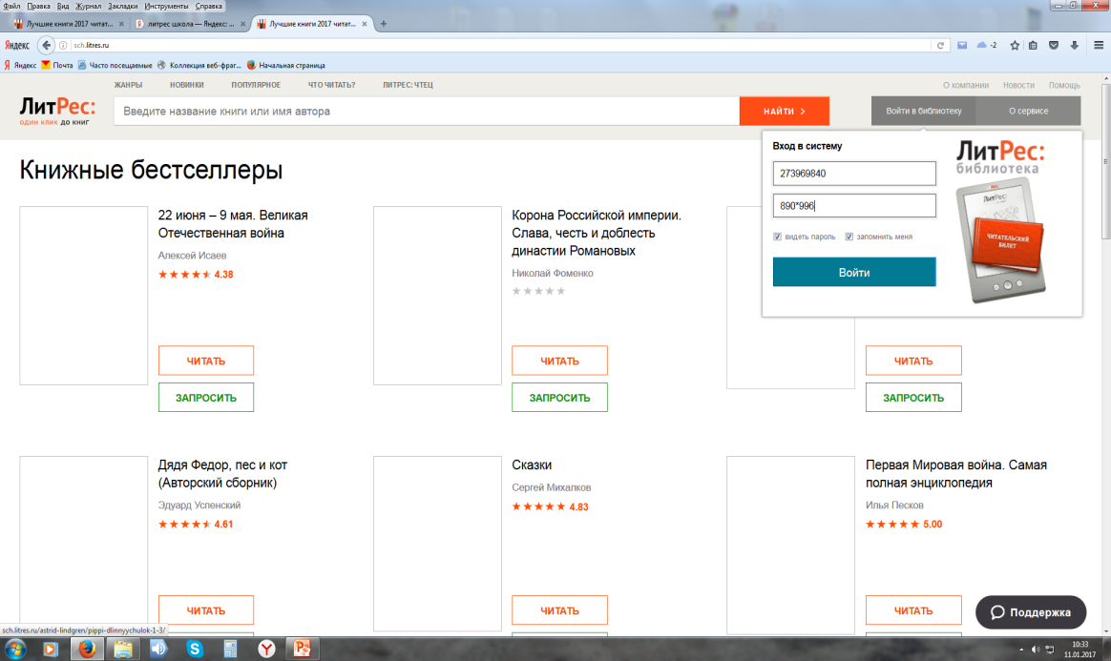
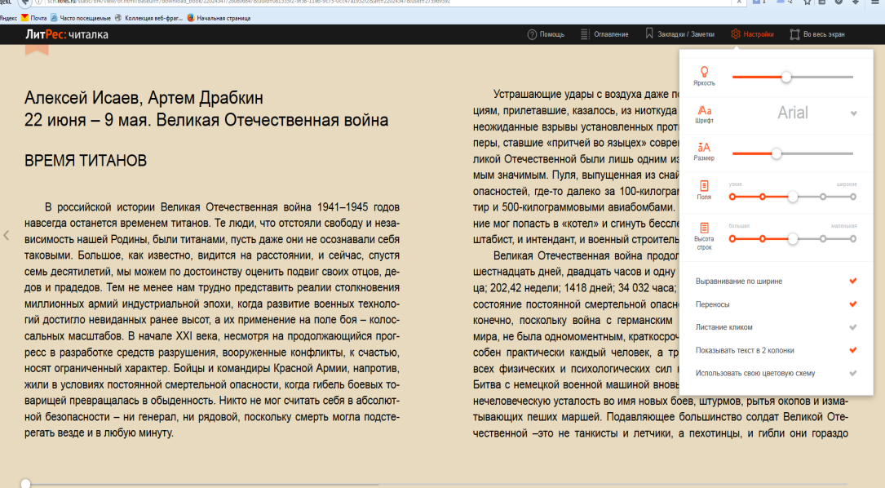
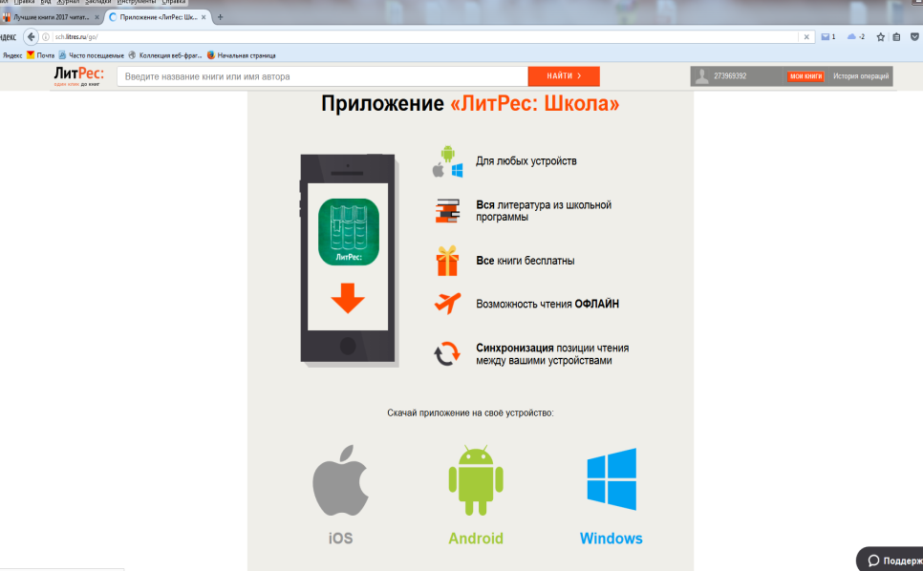
«ЛитРес:школа»

Slide 6
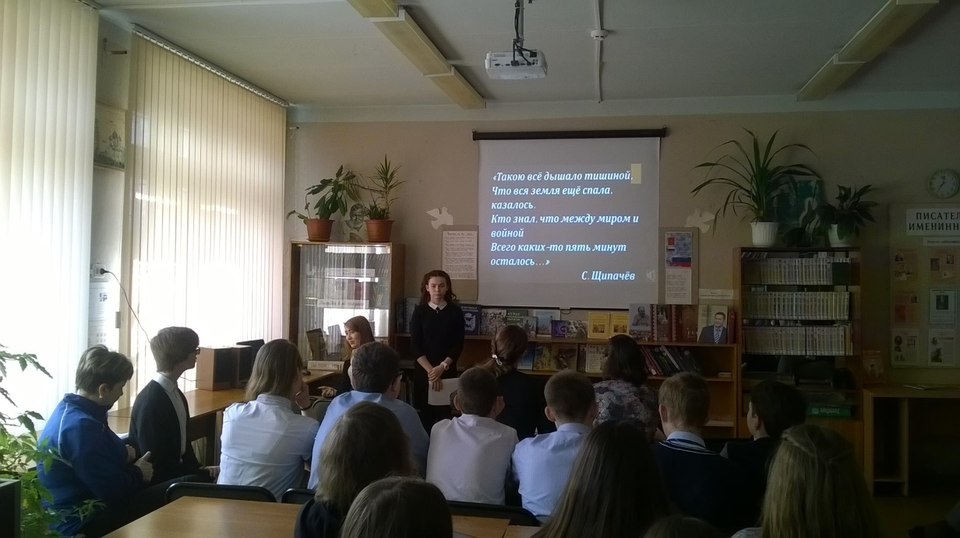
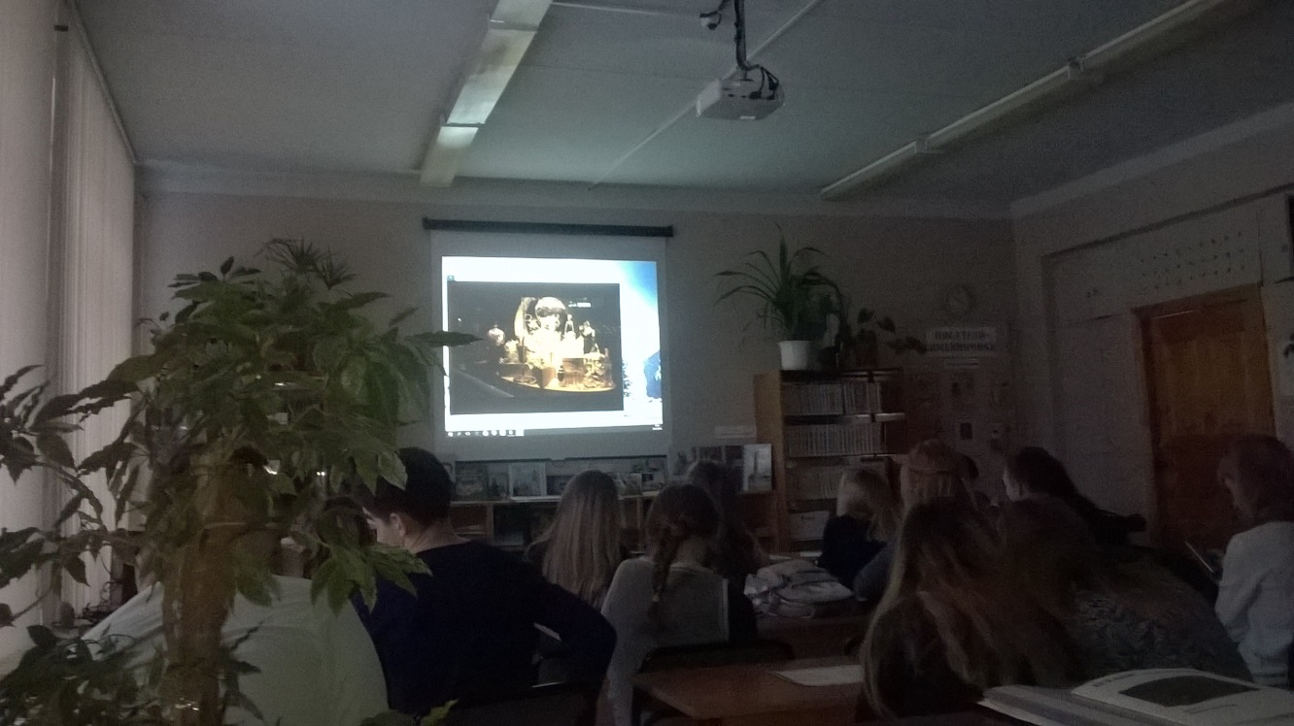
Занятия на базе ИБЦ
Просмотр учебных и художественных фильмов

Slide 7
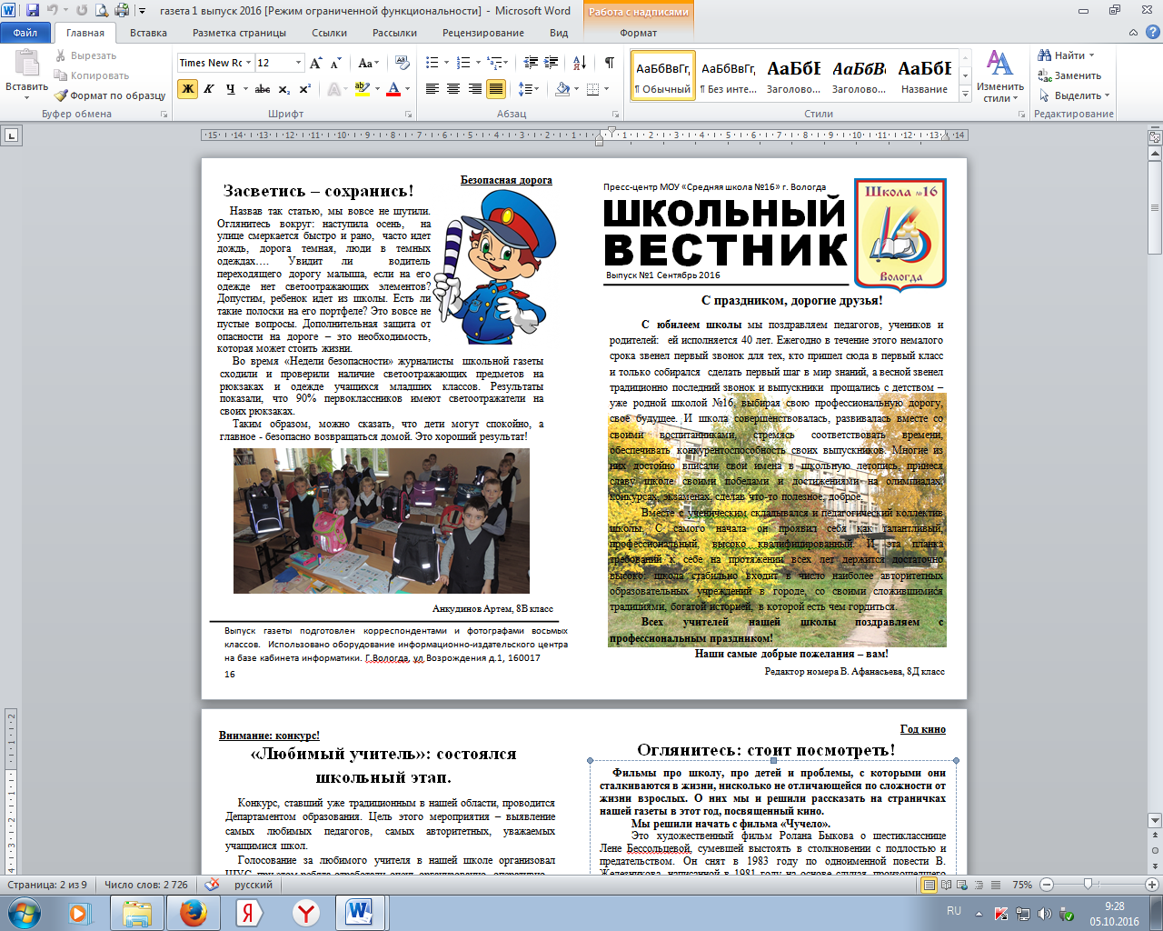
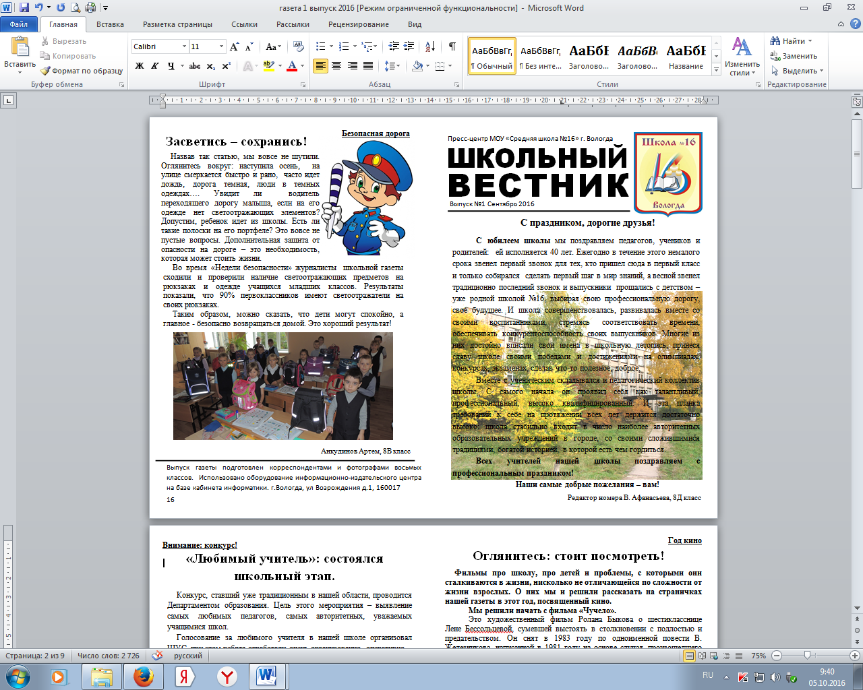
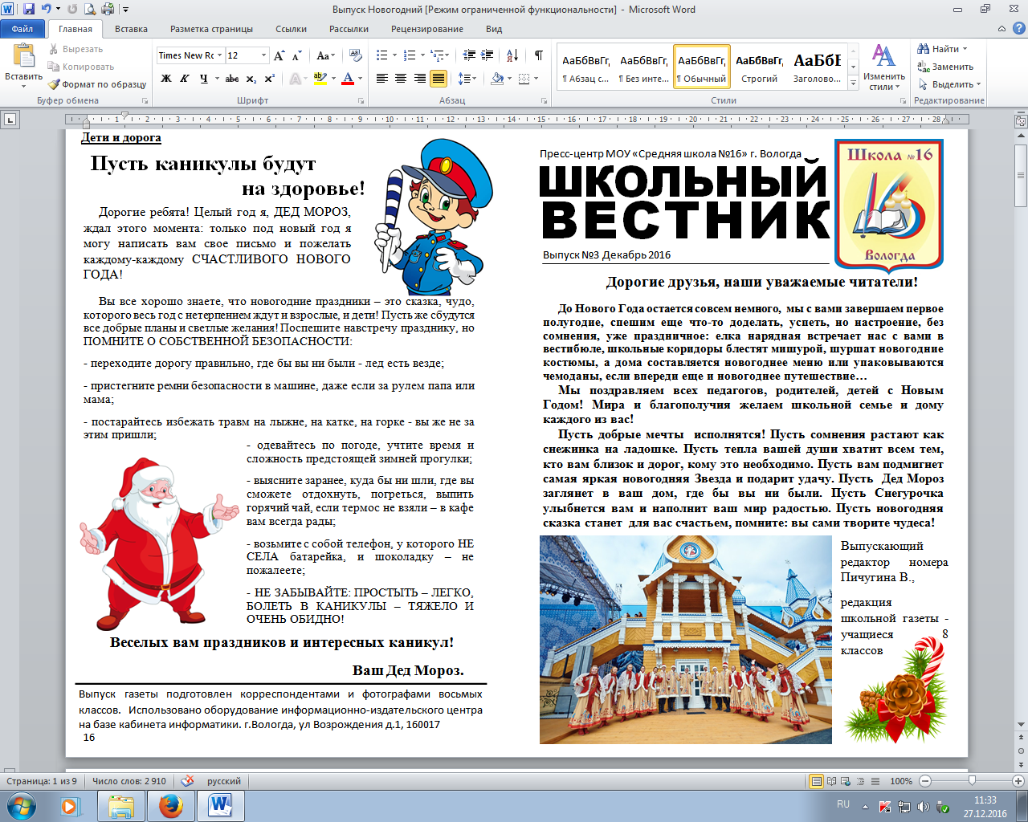
Школьная стенгазета

Slide 8
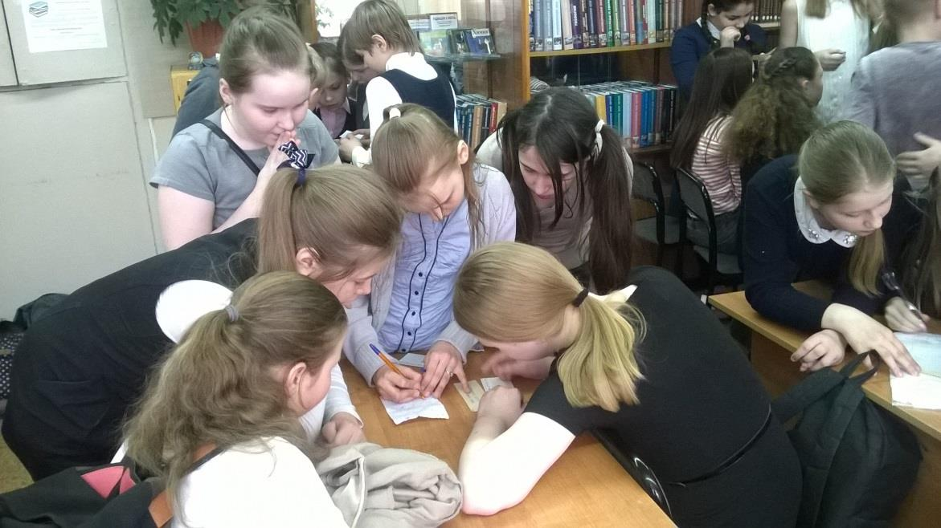
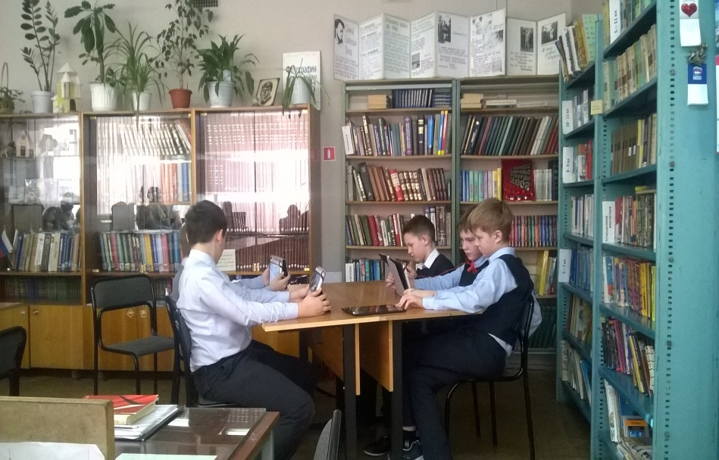
Внеурочная деятельность
Кружок
«Истоки»
Курс
«Информация вокруг нас»

Slide 9
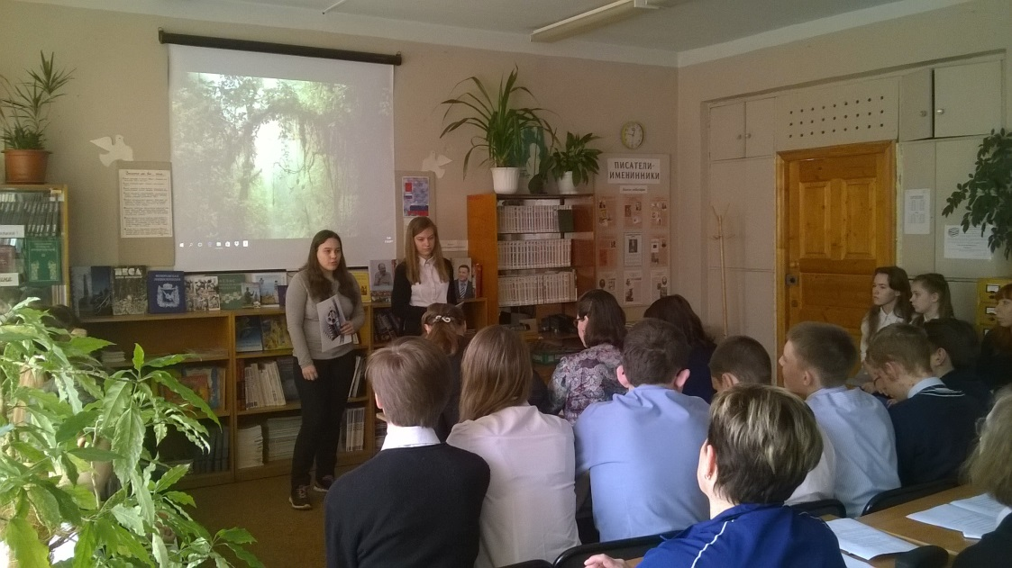

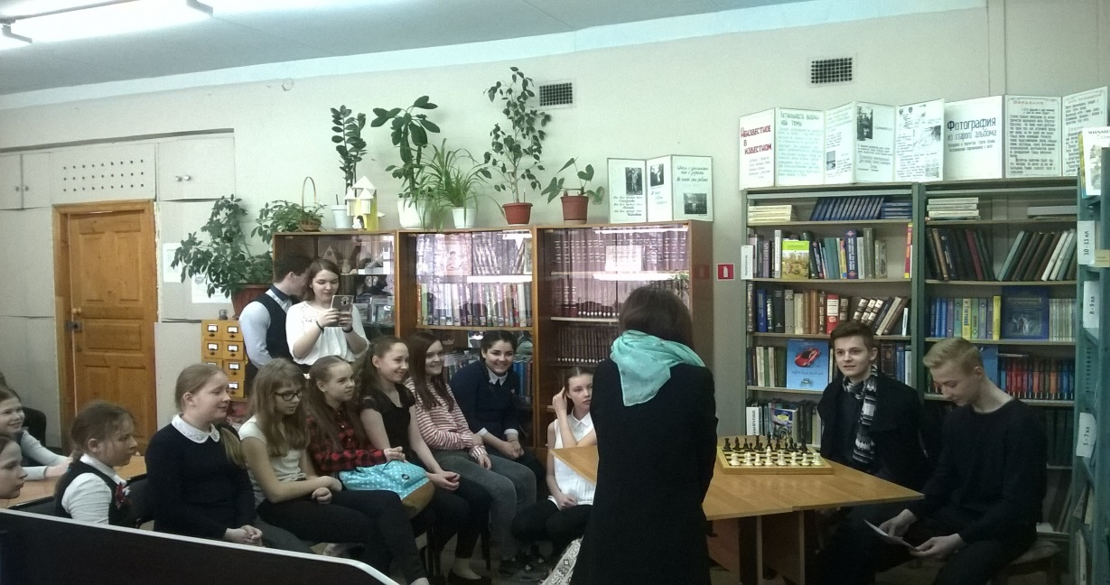
Проектная деятельность

Slide 10
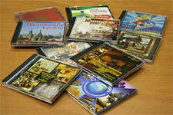
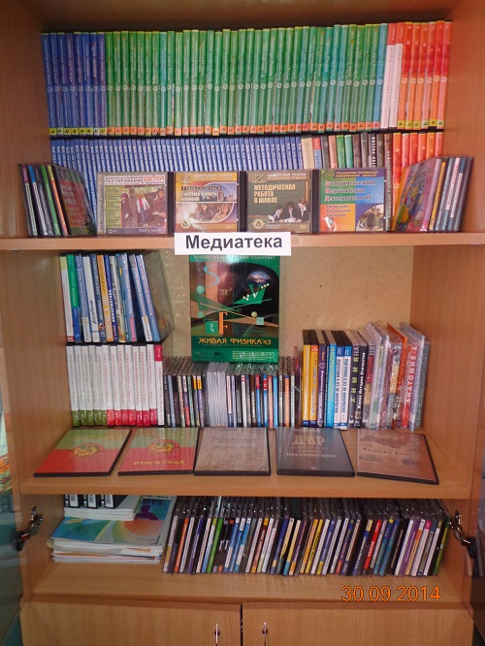
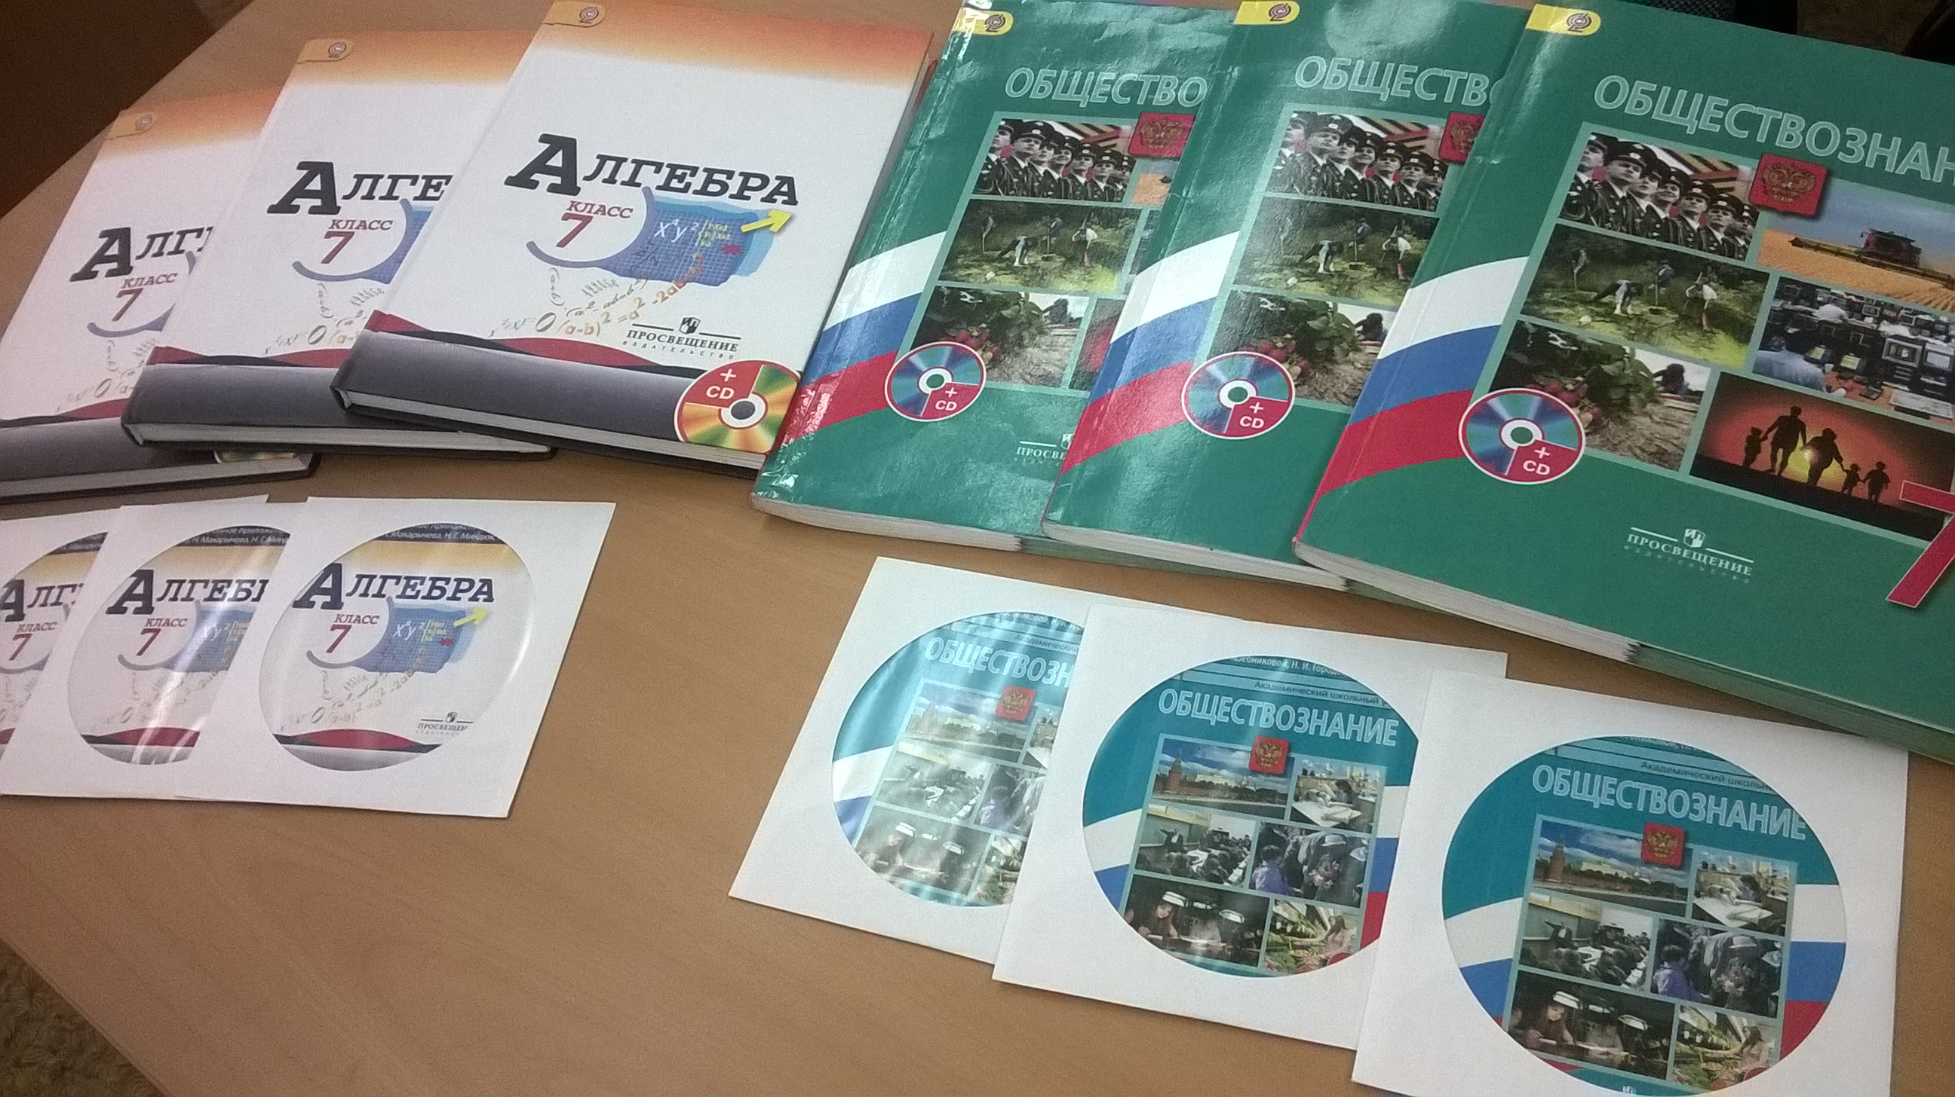
Мультимедийная коллекция
Цифровые образовательные ресурсы на различных носителях

Slide 11
Спасибо за внимание!

